Slide 1
Пассажиры и поезд.

Slide 2
Цель: упражнять детей в измерение с помощью условной мерки, закреплять умение находить соответствие цвета с числом, упражнять с счете.
Материал: цветные счетные палочки.

Slide 3
Ход занятия:
1.предложить детям построить небольшой поезд из палочек розового, голубого, красного и желтого цвета.
2.прежде чем посадить в вагоны пассажиров, детям предложить узнать сколько мест у них в каждом вагончике (белая палочка- 1 место, она выступает в роли условной мерки).
3.вопросы и задания:
Сколько мест в первом(втором/третьем/четвертом) вагоне?
Сколько пассажиров может уместится в первый и второй вагон?
Сколько пассажиров может уместится в третий и четвертый вагон?
Сколько всего пассажиров может уместится в этом поезде?

Slide 4
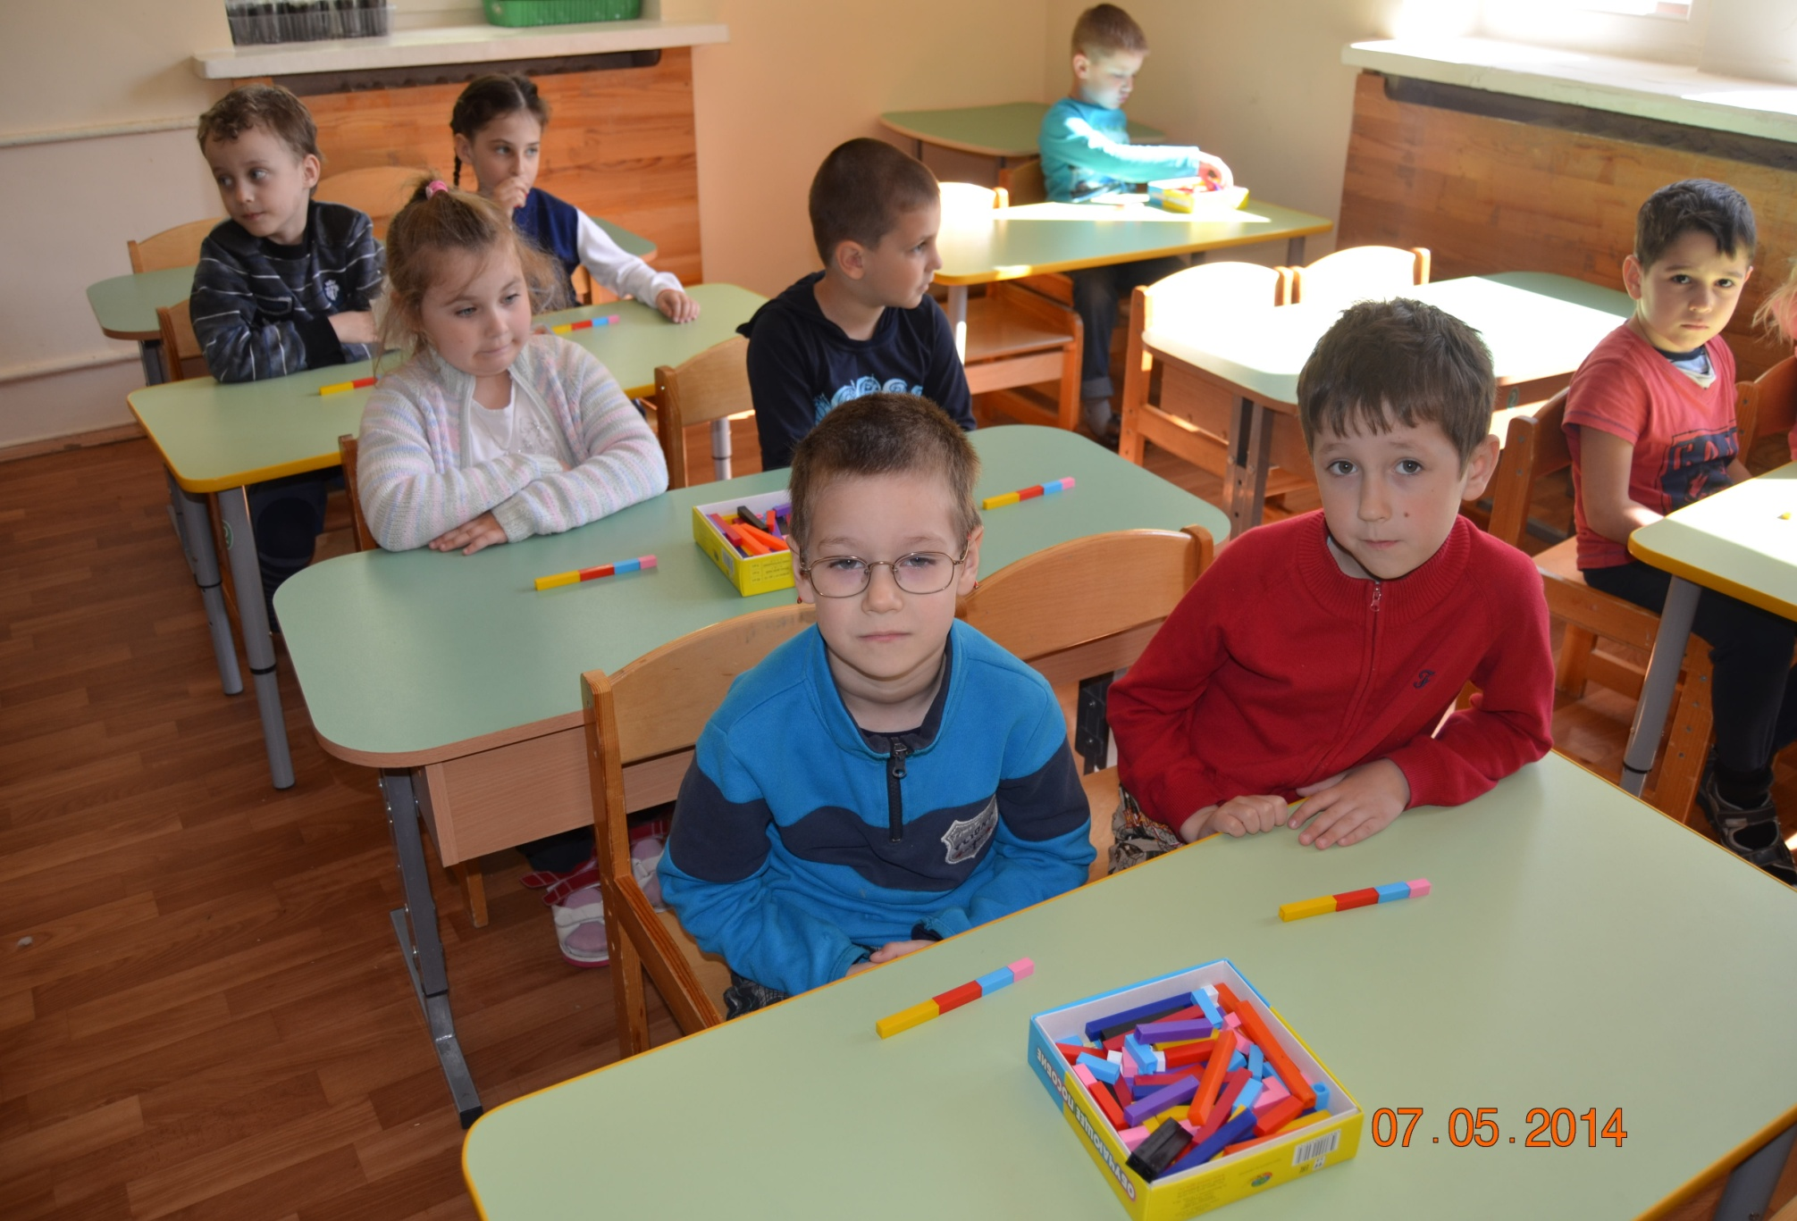

Slide 5
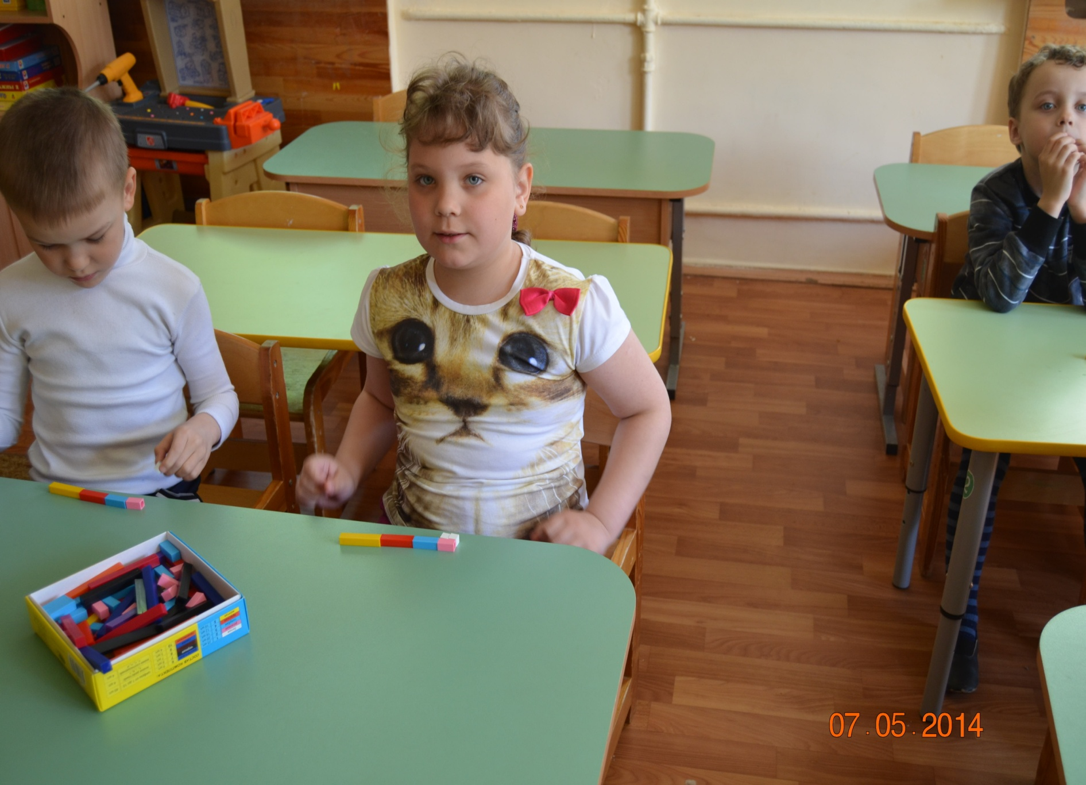

Slide 6
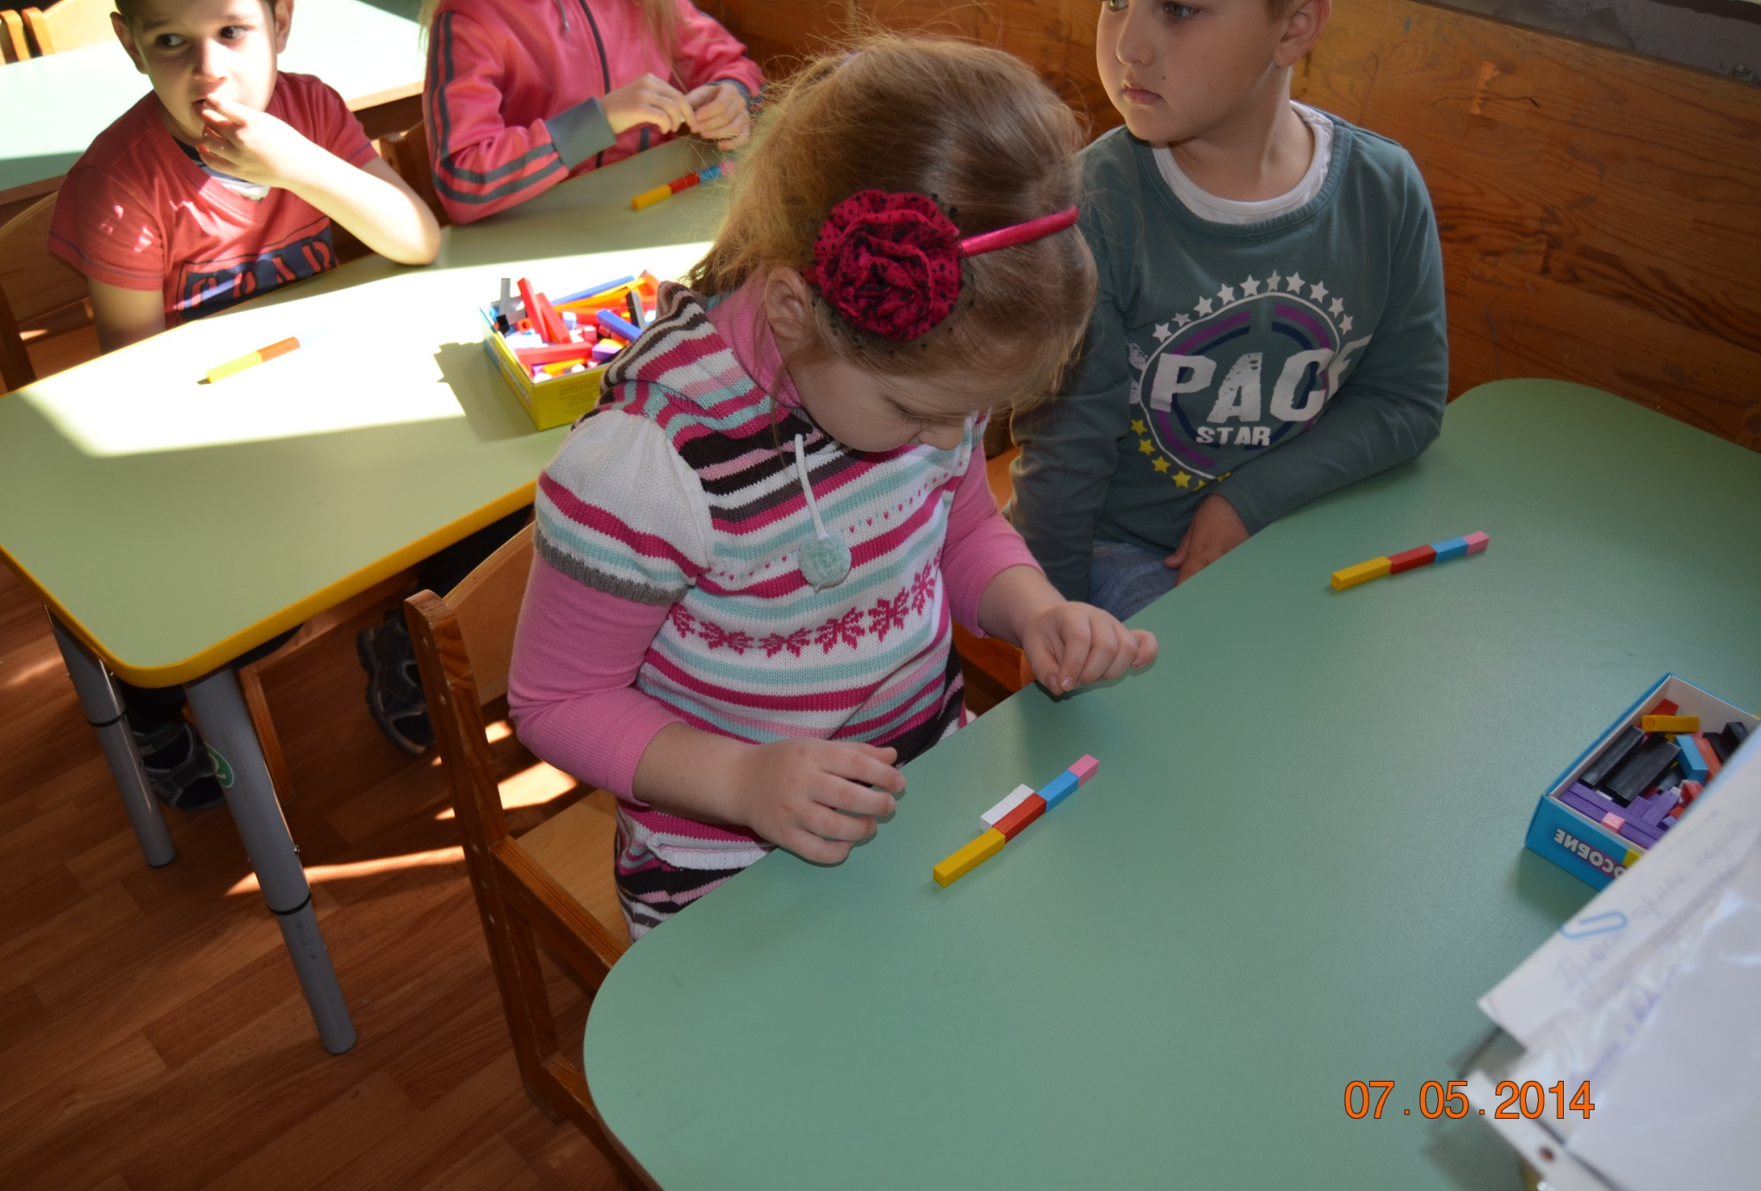

Slide 7
